Slide 1
Modul 5 Wandel in Organisationen
Lerneinheit 1
Change Management & Organisationsentwicklung
By Anna Moutsiou & Dimitri Adam

Slide 2
Um was wird es gehen?
1.1. Was ist Change Management und Organisationsentwicklung?
Definitionen von Veränderungsmanagement und Organisationsentwicklung
Wie unterscheiden sie sich? Gibt es Überschneidungen?
Mitarbeiterentwicklung VS Organisationsentwicklung
1.2 Theorien des Change Management
Klassische Theorien des Change Management
Grundprinzipien des Change Management - Widerstand gegen Veränderungen
Lernen Sie, kritisch zu denken!
1.3. Zusammenfassung

Slide 3
Was ist Change Management?
“the leadership and direction of the process of organisational transformation – especially with regard to human aspects and overcoming resistance to change” (Fincham, & Rhodes, 2005, p. 525)
“the process of achieving the smooth implementation of change by planning and introducing it systematically, taking into account the likelihood of it being resisted” (Armstrong, & Taylor, 2014, p. 424)
Notes:
die Führung und Leitung des Prozesses der organisatorischen Umgestaltung - insbesondere im Hinblick auf menschliche Aspekte und die Überwindung von Widerständen gegen Veränderungen
der Prozess der reibungslosen Umsetzung von Veränderungen durch deren systematische Planung und Einführung unter Berücksichtigung der Wahrscheinlichkeit von Widerständen

Slide 4
Was ist Organisationsentwicklung?
Es ist die Arbeit innerhalb einer Organisation, um zu verstehen, wie die Dinge funktionieren, und um zu sehen, ob die Organisation ihre Aufgaben und Ziele erreicht.
Es handelt sich zunächst um eine diagnostische Arbeit, die sich darauf konzentriert, die Vorgänge innerhalb der Organisation aufzudecken.
Es handelt sich um einen kritischen und wissenschaftlich fundierten Prozess, der Organisationen dabei hilft, ihre Fähigkeit zur Veränderung aufzubauen und durch die Entwicklung, Verbesserung und Stärkung von Strategien, Strukturen und Prozessen eine größere Effektivität zu erreichen. (Cummings, & Worley, 2009)

Slide 5
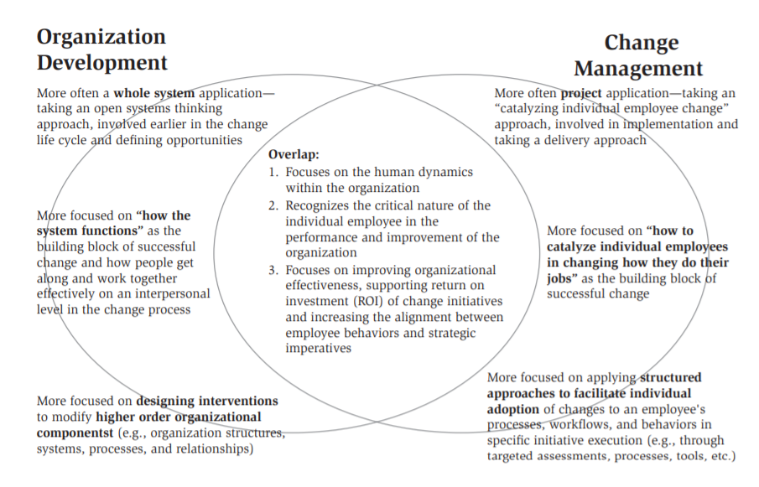
Gemeinsamkeiten/Unterschiede von CM & OE
Organisationsentwicklung findet in der Regel vor dem Change Management statt.
Change Management ist der Weg, auf dem die von der Organisationsentwicklung festgelegten Ziele reibungslos und erfolgreich umgesetzt werden können.
Creasey, Jamieson, Rothwell, & Severini, 2015.

Slide 7
Mitarbeiter- vs. Organisationsentwicklung
Mitarbeiterentwicklung: Bezieht sich auf die Ressourcen, die ein Arbeitgeber seinen Mitarbeiter*innen zur Verfügung stellt, damit sie neue Fähigkeiten erwerben oder bessere Leistungen erbringen können. Indem er den Mitarbeiter*innen hilft, ihre Fähigkeiten, ihr Wissen und ihre Arbeitsleistung zu verbessern, strebt der Arbeitgeber eine Steigerung der Effizienz, der Innovation und des allgemeinen Wohlstands des Unternehmens an.
Organisationsentwicklung: Es handelt sich um einen vom Management geplanten, unternehmensweiten Prozess der organisatorischen Weiterentwicklung, der darauf abzielt, die Effektivität und Rentabilität eines Unternehmens durch die Anwendung verhaltenswissenschaftlicher Erkenntnisse zu verbessern.

Slide 8
Zum Nachdenken!
Diskutieren Sie die folgenden Punkte mit Ihrem Team:
Gibt es Überschneidungen zwischen diesen beiden Arten der Entwicklung?
Unterscheiden sie sich darin, wie die Organisation davon profitiert?
Gibt es irgendwelche versteckten Risiken oder Herausforderungen?

Slide 9
Mitarbeiter- vs. Organisationsentwicklung
Überschneidungen in der Entwicklung
Beide beinhalten Bildung als wichtige Komponente
Die Mitarbeiterentwicklung lässt den Arbeitnehmern eine gewisse Freiheit bei der Wahl ihrer Ziele, während die Organisationsentwicklung von den Mitarbeiter*innen verlangt, dass sie einem bestimmten Plan folgen.
Die Organisationsentwicklung konzentriert sich darauf, das Unternehmen auf bestimmte Weise weiterzuentwickeln, so dass sich die Mitarbeiter*innen den Entwicklungszielen des Unternehmens "anpassen" müssen.
Die Mitarbeiterentwicklung ist allgemein, während die Organisationsentwicklung zielgerichtet ist.
Risiken und Herausforderungen
Risiko von Zeit, Geld und Verlust von Mitarbeiter*innen
Mitarbeiterentwicklung ist zeitintensiv, was bedeutet, dass die Mitarbeiter*innen weniger Zeit haben, um für den Arbeitgeber zu produzieren (kurzfristiger Rückgang der Produktivität).
Die Entwicklung der Fähigkeiten eines Mitarbeiters/einer Mitarbeiterin macht ihn/sie für die Konkurrenz wertvoller. Dadurch erhöht sich das Risiko, dass ein*e Mitarbeiter*in das Unternehmen verlässt, um sich anderen Möglichkeiten zuzuwenden (Verlust von Investitionen).

Slide 10
Theorien des Change Management
Lewin’s (1951) drei Phasen Model des Wandels
Kotter’s (1995) acht Schritte Modell des Wandels
Nudge Theory nach Sunstein & Thaler (2008)
Eine kritische Perspektive mit Bezug zu Carr (2000)
-> die verwendete Literatur findet sich im Themenordner

Slide 11
Kurt Lewin – Drei Phasen Modell (1)
Entwickelte die Theorie im Jahr 1951
Ist immer noch eine der bekanntesten und meist zitierten CM-Theorien
Grundprinzip: die treibenden Kräfte müssen in jeder Situation die widerstrebenden Kräfte überwiegen, wenn eine Veränderung stattfinden soll
Kraftfeldanalyse: jede Veränderungssituation hat treibende und widerstrebende Kräfte
Treibende Kräfte (positive Elemente für den Wandel)
Was soll sich verändern
Widerstandskräfte (negative Elemente gegenüber dem Wandel)

Slide 12
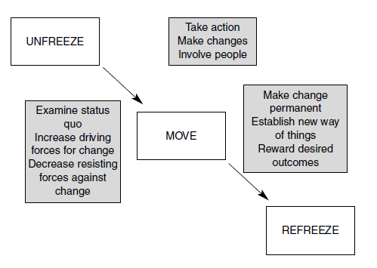
Kurt Lewin – Drei Phasen Modell (2)
UNFREEZE= Definieren Sie den aktuellen Zustand, machen Sie die treibenden und widerstrebenden Kräfte sichtbar und stellen Sie sich einen gewünschten Endzustand vor.
BEWEGEN= Durch Beteiligung und Mitwirkung zu einem neuen Zustand übergehen.
REFREEZE= Den neuen Zustand wieder einfrieren und stabilisieren, indem man Richtlinien festlegt, Erfolge belohnt und neue Standards setzt.
Organisationen als homöostatische Organismen: Die Tendenz einer Organisation, ihr Gleichgewicht als Reaktion auf störende Veränderungen aufrechtzuerhalten (natürliche Tendenz, sich selbst wieder an den ursprünglichen Zustand anzupassen).

Slide 13
Kurt Lewin – Drei Phasen Modell (3)
Vorteile
Nachteile
Leicht zu verstehen (Mitarbeiter müssen nicht geschult werden, die Prinzipien sind einfach zu verstehen)
Es konzentriert sich auf Verhaltensweisen (es bringt leicht auf den Punkt, was Menschen dazu veranlasst, Veränderungen entweder zu widerstehen oder zu unterstützen)
Das Modell macht für viele Menschen Sinn. Seine Einfachheit führt zu einem besseren Verständnis von CM, ohne dass man sich im Jargon verliert
nicht detailliert genug (seine Einfachheit bedeutet, dass er auf verschiedene Weise interpretiert werden kann)
Er ist starr und spiegelt nicht die moderne Zeit wider (der rasante Fortschritt der Technologie bedeutet, dass die "eingefrorenen" Verhaltensweisen oft oder permanent wieder "aufgetaut" werden müssen)
Es kann als kämpferisch statt als fördernd angesehen werden (es konzentriert sich darauf, das Gleichgewicht zu stören, anstatt ein förderndes Umfeld zu schaffen)

Slide 14
John Kotter– Acht Stufen Modell (1)
Er entwickelte die Theorie 1995
Sie basiert auf seiner persönlichen Beratungserfahrung (>100 Organisationen)
Das Modell legt den Schwerpunkt auf:
1. Fragen der Macht
2. Bedeutung des "gefühlten Bedürfnisses" nach Veränderung
3. Kommunikation der Vision
4. Ermutigung zu aktiven Kommunikationskanälen
Er veranschaulichte den Wandel als einen achtstufigen Prozess

Slide 15
John Kotter– Acht Stufen Modell (2)
1. Schaffen Sie ein Gefühl der Dringlichkeit: Erörtern Sie die heutigen Wettbewerbsbedingungen, untersuchen Sie Zukunftsszenarien, steigern Sie das "gefühlte Bedürfnis" nach Veränderung.
2. Bilden Sie ein schlagkräftiges Führungsteam: Holen Sie die richtigen Leute in das Team, indem Sie eine Mischung aus Fähigkeiten, Wissen und Engagement auswählen.
3. Schaffen Sie eine Vision: Schaffen Sie eine korrekte Vision, indem Sie nicht nur die Strategie, sondern auch die Kreativität, den emotionalen Kontext und die Ziele mit einbeziehen.
4. Kommunizieren Sie die Vision: Muss systematisch und gründlich sein
5. Befähigen Sie andere, nach der Vision zu handeln: Beseitigen Sie Hindernisse, die dem Wandel im Wege stehen, wie z. B. ungünstige Strukturen oder Systeme, geben Sie Feedback, und lassen Sie die Menschen experimentieren.
6. Planen und schaffen Sie kurzfristige Erfolge: Suchen Sie nach kurzfristigen sichtbaren Verbesserungen und werben Sie dafür. Planen Sie diese ein und belohnen Sie die Mitarbeiter öffentlich für Verbesserungen.
7. Konsolidieren Sie Verbesserungen: Fördern und belohnen Sie diejenigen, die in der Lage sind, die Vision zu fördern und darauf hinzuarbeiten. Beleben Sie den Veränderungsprozess mit neuen Projekten, Ressourcen und Change Agents.
8. Institutionalisieren Sie die neuen Ansätze: Machen Sie diese Veränderungen zu einem Teil der Unternehmenskultur.

Slide 16
John Kotter– Acht Stufen Modell (3)
Vorteile
Nachteile
Die schrittweise Vorgehensweise macht es einfach, sie zu befolgen, anzuwenden und in die organisatorischen Abläufe zu integrieren.
Die ersten drei Schritte bereiten die Organisation auf den Erfolg vor. Das Gefühl der Dringlichkeit setzt die Dinge in Bewegung und sorgt dafür, dass das Ziel mit Schwung erreicht wird.
Betont, wie wichtig es ist, sich Hilfe zu holen und zu motivieren. Es ist wichtig, eine Koalition aus verschiedenen Führungskräften und Akteuren des Wandels zusammenzustellen.
Der Schwerpunkt liegt zu sehr auf der Dringlichkeit, und es fehlt an Details, wie die einzelnen Schritte auszuführen sind.
Die Schritte scheinen manchmal nicht in der richtigen Reihenfolge zu sein. Das Fehlen von übergreifenden Themen führt zu mangelndem Zusammenhalt
Es ist kopflastig, d. h., es legt mehr Gewicht auf die Führungskräfte als auf die einzelnen Mitarbeiter*innen.
Es könnte zu einem anfänglichen Energieschub führen, gefolgt von Delegation und Distanz.

Slide 17
Zum Nachdenken
Wenn Sie sich das Modell von Kotter und die acht Schritte auf dem Weg zu einer effektiven Veränderung ansehen, wie kann sich Ihrer Meinung nach Widerstand in den verschiedenen Phasen manifestieren?

Slide 18
Sunstein & Thaler – Nudge Theory (1)
Sie entwickelten die Theorie 2008 aus der Sicht von Verhaltensökonomen
Die Nudge-Theorie ist eine der aktuellsten und relevantesten Theorien für das Veränderungsmanagement
Damit Veränderungen erfolgreich sind, müssen wir verstehen, warum sich menschliches Verhalten ändert und was Menschen dazu motiviert, Veränderungen anzunehmen
Nudge = eine kleine Maßnahme, die die Entscheidungen und das Verhalten von Menschen beeinflussen kann
Fördert indirekte Techniken der Verhaltensbeeinflussung anstelle von direkten Anweisungen
Durch die Bereitstellung von Wahlmöglichkeiten und die Förderung eines förderlichen und ermutigenden Umfelds wird sich das Verhalten der Mitarbeiter*innen ändern

Slide 19
Sunstein & Thaler – Nudge Theory (2)
Arten von "Nudges" = "Anstöße"
Wahrnehmungsbezogene "Nudges" = Maßnahmen, die auf die Wahrnehmung des organisatorischen Verhaltens einwirken. Die Wahrnehmung der gewünschten Veränderung durch die Mitarbeiter*innen zu verstehen, ist entscheidend für den Erfolg und kann auch mögliche Widerstände aufdecken.
Motivationsbezogene "Nudges" = Dies sind Maßnahmen, die erforderlich sind, um die Mitarbeiter*innen für eine bevorstehende Veränderung zu begeistern.
Einfache, fähigkeitsfördernde "Nudges" = Wenn eine Veränderung schwierig, komplex und schwer anzunehmen ist, können einfache und winzige Maßnahmen die Fähigkeit und Bereitschaft der Mitarbeiter*innen, Veränderungen anzunehmen, verbessern.

Slide 20
Sunstein & Thaler – Nudge Theory (3)
Veränderung klar definieren
Analyse der Interessen-gruppen
Einen Zeitplan erstellen
Inklusive Entscheidungs-findung
Feedback aufnehmen
Beseitigung von Engpässen
Konsistent bleiben
Vorteile
Minimiert den Widerstand gegen Veränderungen
Berücksichtigt die unterschiedlichen Gefühle, Meinungen und Kenntnisse der Menschen
Eliminiert traditionelle Veränderungsmethoden (z. B. Bestrafung und direkte Anweisungen)
Ist in verschiedenen Branchen anwendbar
Schritte um Wandel zu erreichen
Kritik
Fragen der moralischen Entscheidungsfindung: Wer entscheidet, was gut oder schlecht ist, wenn es darum geht, einen Anstoß zu geben/zu verändern?
Handelt es sich um eine Manipulation der Entscheidungsfreiheit? Nudges beeinflussen unser Verhalten, ohne dass wir es unbedingt merken

Slide 21
Lassen Sie uns genauer hinsehen …
Kritische Theorie (Carr, 2000)
Sie geht davon aus, dass es eine Realität gibt, die jedoch durch kulturelle, politische, ethnische, geschlechtsspezifische und religiöse Faktoren geprägt ist, die miteinander interagieren und ein soziales System bilden.
Kein Gegenstand kann erforscht werden, ohne vom Forscher beeinflusst zu werden.
Wissen, das von den Macht-habenden gebilligt wird, ist kritisch zu betrachten
Die Regeln, die bestimmte Wissensbestände legitimieren und andere delegitimieren, sollten hinterfragt werden.
Was heißt es, kritisch zu denken?
Notes:
Beispiel Neo-Liberalisierung seit den 80 er und 90er Jahren

Slide 22
Kritische Theorie…was bedeutet sie für das Veränderungsmanagement?
We should ask ourselves: “How did I get stuck with this body of knowledge and these lenses through which to see the world?” (Kincheloe, 2008, p.21).
Ermöglicht uns eine Sichtweise auf Konflikte und Macht, die in traditionellen Veränderungstheorien meist unberücksichtigt bleibt.
Hilft, Annahmen, unbewusste Vorurteile und die Rolle der Macht, die dem Wandel innewohnt, aufzudecken.
Notes:
Wie kam es dazu, dass ich mit diesem Wissensschatz und dieser Brille, durch die ich die Welt sehe, feststecke?

Slide 23
Summary
CM and OE
Mitarbeiter- vs. Organisations-entwicklung
Was sind sie?
Wie überschneiden sie sich?
Gibt es Risiken und Herausforderungen?
Was sind die Ansätze, und überschneiden sie sich?
Gibt es Risiken und Herausforderungen?
Change Theories
Critical Theory
Lewins Drei-Phasen-Modell
Kotter's Acht-Schritte-Modell
Nudge-Theorie
Vor- und Nachteile der einzelnen Theorien
Grundlegende Prinzipien
Wie kann sie uns helfen, den Wandel besser umzusetzen oder zu begleiten?

Slide 24
Individualarbeit/Hausaufgabe
1. Es gibt viele Ansätze für das Management von Veränderungen. Finden Sie eine Theorie des Veränderungsmanagements, die Sie für interessant oder innovativ halten, und beschreiben Sie sie kurz.
2. Wie können Sie eine kritische Perspektive auf diese Theorie einnehmen?

Slide 25
Literatur
Armstrong, M., & Taylor, S. (2014). A Handbook of Human Resource Management Practice. Kogan Page Limited.
Creasey, T., Jamieson, D. W., Rothwell, W. J., & Severini, G. (2015). Exploring the Relationship between Organization Development and Change Management. In Practicing Organization Development: Leading Transformational Change: Fourth Edition (pp. 330–337). Wiley Blackwell. https://doi.org/10.12/9781119176626.ch22
Cummings, T. G., & Worley, C. G. (2009). Organization Development and Change. South-Western/Cengage Learning.
Fincham, R., & Rhodes, P. (2005). Principles of organizational behaviour. OUP Catalogue.
SHRM. Introduction to the Human Resources Discipline of Organizational and Employee Development. Retrieved from: https://www.shrm.org/ResourcesAndTools/tools-and-samples/toolkits/Pages/introorganizationalandemployeedevelopment.aspx

Slide 26
Danke für Ihre Aufmerksamkeit! Gibt es Fragen?

